Slide 1
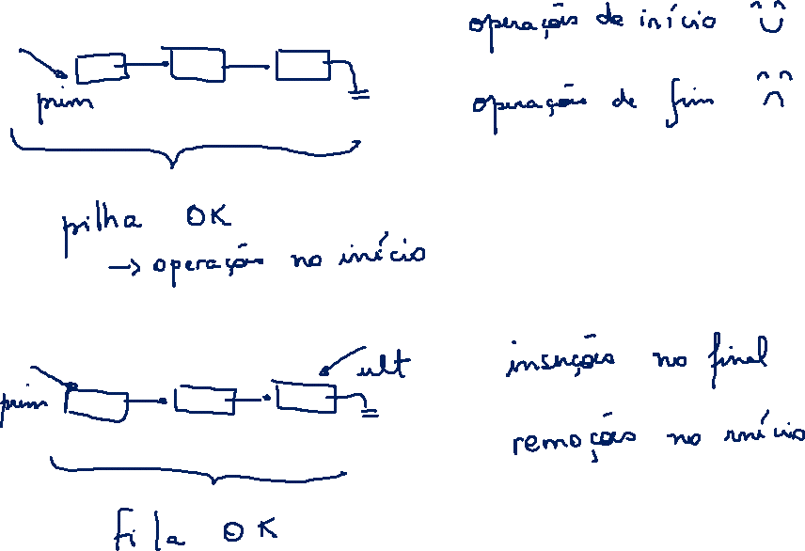

Slide 2
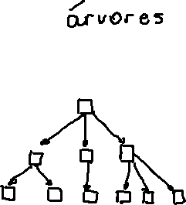
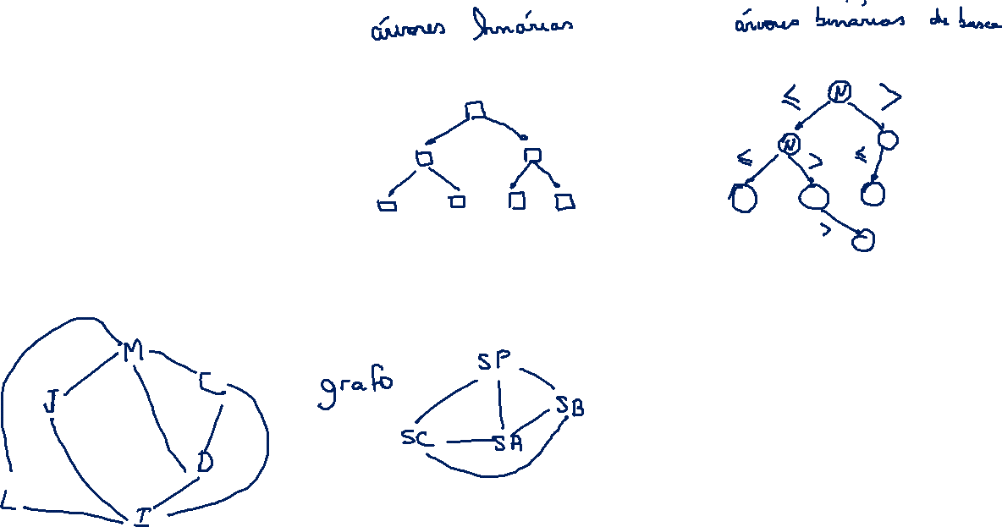

Slide 3
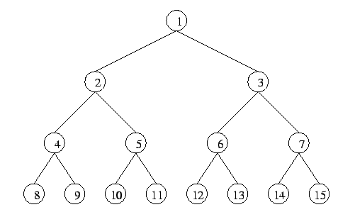
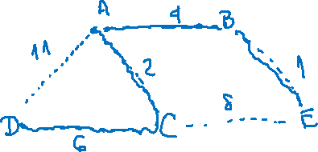
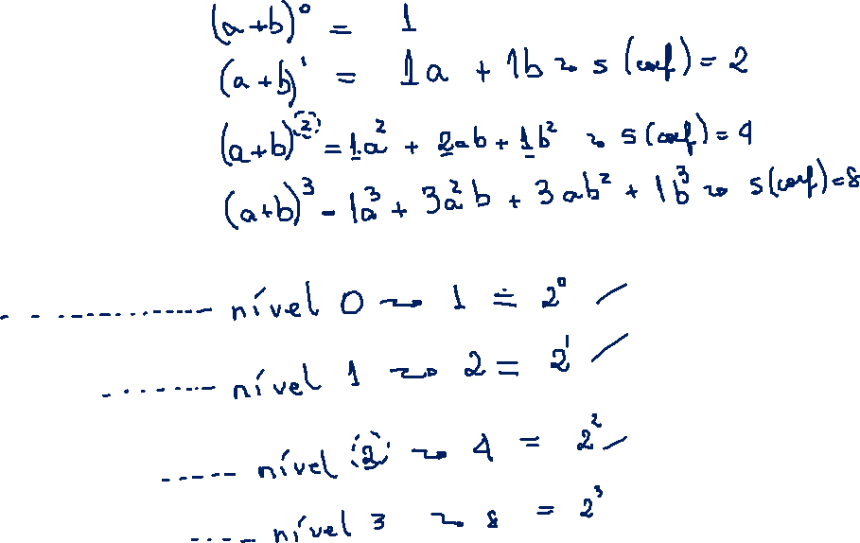

Slide 4
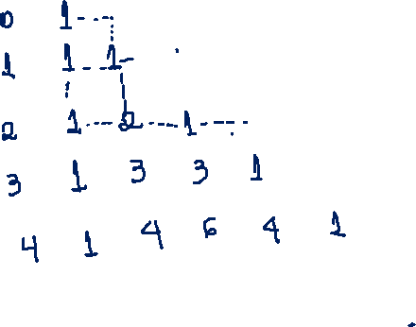
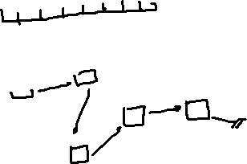

Slide 5
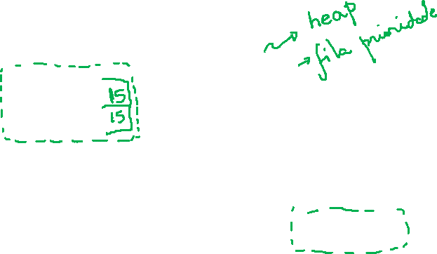

0 | 1 | 2 | 3 | 4 | 5 | 6 | 7 | 8 | 9 | 10 | 11 | 12 | 13 | 14 | 15

Slide 6
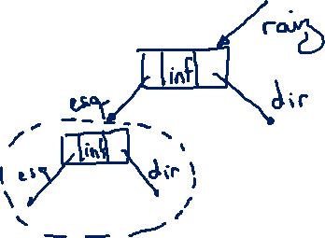

void inicia_arvore (t_abb *abb) {
abb->raiz = NULL;
}

Slide 7
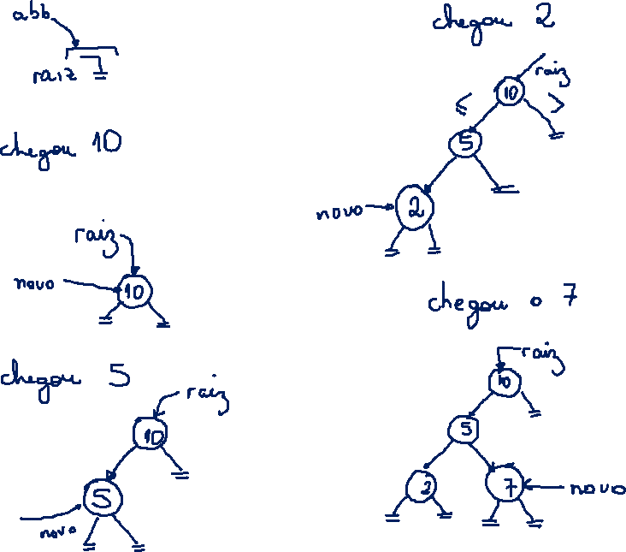
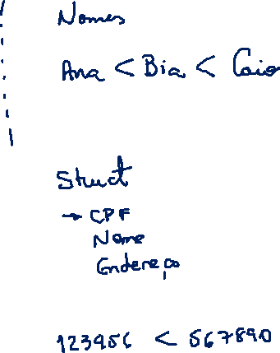

Slide 8
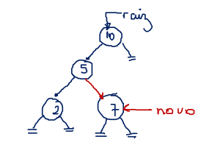
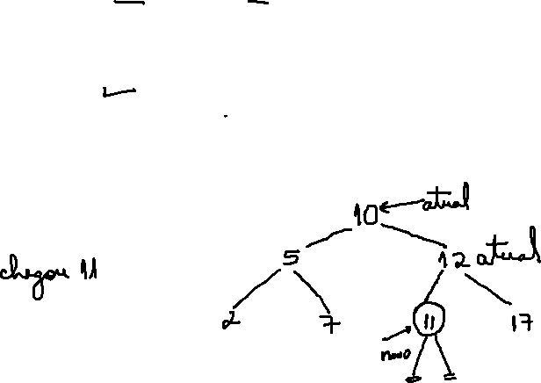
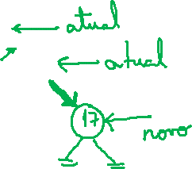

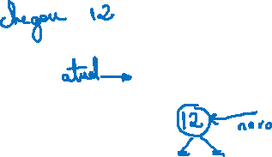
void insere_rec (t_no *novo, t_no *atual) {
if (novo->info > atual->info) {
if (atual->direita == NULL)
atual->direita = novo;
else
insere_rec (novo, atual->direita);
}
else {
if (atual->esquerda == NULL)
atual->esquerda = novo;
else
insere_rec (novo, atual->esquerda);
}
}
void print_em_ordem (t_abb *abb) {
if (esta_vazia(abb))
prinf ("arvore vazia\n");
else
print_em_ordem_rec (abb->raiz);
}
void print_em_ordem_rec (t_no * atual) {
if (atual->esquerda != NULL)
print_em_ordem_rec (atual->esquerda);
printf ("%d ", atual->info);
if (atual->direita != NULL)
print_em_ordem_rec (atual->direita);
}

